Slide 1
Синтез и анализ на алгоритми
проф. Е.Сотирова
гл.ас.д-р Д.Мавров

Slide 2
Литература
Наков, П., П. Добриков, Програмиране = ++Алгоритми, София, 2005.
Седжуик, Р., Алгоритми на C, СофтПрес, 2007.
Наков, П., Основи на компютърните алгоритми, TopTeam Co., 2000.
Амерал, Л., Алгоритми и структури от данни в С++, ИК "Софтех", 2001.
Стойчев, Ст., Синтез и анализ на алгоритми, Изд. “БПС”, София, 2006.
Келеведжиев, Е., Динамично оптимиране, Мусала Софт и Анубис, София, 2001.
Седжуик, Р., Алгоритми на С. Том 1 и 2, ИК "Софтех", София, 2002.
Стойчев, Ст., Н. Касабов, Ръководство по синтез и анализ на алгоритми и програми, Техника, София, 1988.

Slide 3
Въведение в алгоритмите.
Основни понятия. Основни алгоритми от теорията на числата.
Лекция 1

Slide 4
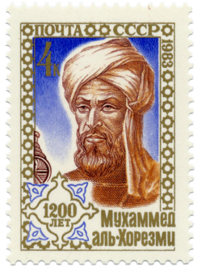
1. Исторически сведения
1.1. Понятието “алгоритъм”:
Мохамед Ал-Хорезми 780-850
(محمد بن موسى الخوارزمي,
Abū ‘Abdallāh Muḥammad ibn Mūsā al-Khwārizmī)
Марка, издадена на 6.9.1983, в Съветския съюз, посветена
на приблизително 1200-тата годишнина на Ал-Хорезми.
1.2. Етапи в развитието на алгоритмите*
Символно представяне на информацията във вид на данни;
Формулиране на алгоритми, използващи данните за решаване на изчислителни задачи;
Създаване на механични изчислителни машини за изпълнение на алгоритмите.
*Наков, П., П. Добриков, Програмиране = ++Алгоритми, София, 2005

Slide 5
1.3. Основни дати
300 г. пр.н.е. – алгоритъм на Евклид за намиране на най-голям общ делител на две числа;
250 г. пр.н.е. – алгоритми за намиране на прости числа: ситото на Ератостен;
780-850 – Ал-Хорезми описва откриването на десетичната бройна система и поставя основите на алгебрата („Алгебрата и уравненията“ - 830 г., преведена на латински през 1145 г., а на английски – през 1831 г.);
1424 г. – Ал-Каши предлага метод за изчисляване на константата π с точност 16 знака след десетичната точка;
1845 г. – анализ на алгоритъма на Евклид: Гейбриъл Лейм показва зависимост между броя деления в алгоритъма и броя цифри в по-малкото число (максимум 5 броя);
*Наков, П., П. Добриков, Програмиране = ++Алгоритми, София, 2005

Slide 6
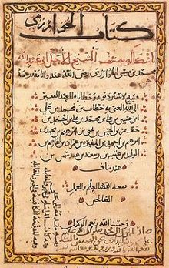
Алгебрата и уравненията
Изображение: http://www.newworldencyclopedia.org/entry/Muhammad_ibn_M%C5%ABs%C4%81_al-Khw%C4%81rizm%C4%AB

Slide 7
1.3. Основни дати
1900 г. – Дейвид Хилберт поставя въпроса за намирането на процедура за решаване на диофантови уравнения (полиноми с цели коефициенти: ax + by = c);
1910 г. – сложност на алгоритъм: Поклингтън я дефинира като полином, зависещ от броя на цифрите в двоичното кодиране на данните;
1920-1936 г. – Пост предлага прост унарен модел за изчисления (машина на Пост);
1936 г. – Алонсо Чърч представя ламбда–смятането;
1936 г. – Алън Тюринг публикува статия, където представя машината на Тюринг (формален, но физически осъществим модел за изчислимост).
*Наков, П., П. Добриков, Програмиране = ++Алгоритми, София, 2005, стр.25

Slide 8
2. Свойства на алгоритмите
Алгоритъм: крайна последователност от инструкции за действие, чието изпълнение води до решаване на поставена задача (получаване на резултат).
Определеност;
Крайност;
Дискретност;
Масовост;
Резултатност.

Slide 9
3. Видове алгоритми
Според структурата:
  Линейни;
  Разклонени;
Според броя инструкции, които могат да се изпълняват:
  Последователни;
  Паралелни;
Според спазването на условието за определеност:
  Детерминирани;
  Вероятностни;
Според точността:
  Точни;
  Евристични.

Slide 10
4. Прости числа
Едно цяло число по-голямо от 1 е просто, ако няма други делители освен 1 и себе си.
Ако p не е просто, то се нарича съставно.
Началните прости числа са:
2, 3, 5, 7, 11, 13, 17, 19, 23, 29, 31, 37, 41, 43, 47, 53, 59, 61, 67, 71, 73, 79, 83, 89, 97, 101, 103, 107, 109, 113, ...
The First 1,000 Primes - http://primes.utm.edu/lists/small/1000.txt
http://primes.utm.edu/lists/small/millions/

Slide 11
4. Прости числа
Хипотези на Голдбах
  Всяко цяло четно число n>2 може да се представи като сума на 2 прости числа.
  Всяко цяло нечетно число n>5 може да се представи като сума на 3 прости числа.
  Всяко цяло число n>17 може да се представи като сума на 3 различни прости числа.
  Всяко цяло число може да се представи като сума на най-много 6 прости числа.
  Всяко четно число може да се представи като разлика на две прости числа.
Notes:
7=5+3
23=13+7+3
15=7+5+3
7=2+2+3
23-19=4

Slide 12
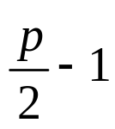

4. Прости числа
4.1. Проверка дали числото р е просто
  Числото p е просто, ако няма число в интервала [2, ], което дели p.
  Ако има такова число, то p е съставно.
  Достатъчно да се провери за делимост само до . Това е така, тъй като винаги, когато p има делител a, a> , то следва, че p се представя във вида p=a.b, b< , т.е. има и делител по-малък от .
  Числото p е просто, ако не се дели на нито едно друго просто число от интервала [2, ].

Slide 13
Проверка дали числото р е просто
Проверка за делимост до .
#include <iostream>
#include <cmath>
using namespace std;
char Prosto(unsigned p)
{unsigned i=2;
if (p==2) return 1;
while (i<=sqrt(p)){
if (p%i==0) return 0;
i++;
}
return 1;
}
int main(void) {
cout<<“p="; unsigned p; cin>>p;
if (Prosto(p))cout<<“Числото е просто"<<"\n";
else cout<<" Числото е съставно"<<"\n";
system("Pause");
return 0;
}

Slide 14
Проверка дали числото р е просто
Проверка за делимост на друго просто число от интервала [0, n²]
#include <iostream>
#include <cmath>
using namespace std;
const int K=30;
int ProstiChisla[K] = {2, 3, 5, 7, 11, 13, 17, 19, 23, 29, 31, 37, 41, 43, 47,
53, 59, 61, 67, 71, 73, 79, 83, 89, 97, 101, 103, 107, 109, 113};
int CheckProstoChislo(unsigned p) {
int i = 0;
while (i < K && ProstiChisla[i]* ProstiChisla[i] <= p) {
if (p % ProstiChisla[i] == 0) return 0;
i++;
}
return 1;
}
int main(void) {
cout<<“p="; unsigned p; cin>>p;
if (CheckProstoChislo(p)) cout<<"Числото е просто"<<"\n";
else cout<<"Числото е съставно"<<"\n";
system("Pause");
return 0;
}

Slide 15

4. Прости числа
4.2. Намиране на всички прости числа по-малки от p
т.е. за дадено цяло число p, да се намерят всички прости числа в интервала [2, p];
Очевиден подход за решение на задачата: да се провери дали всяко число от интервала [2, p] е просто. Ще се направят p проверки, като за всяко число i от интервала ще са необходими най-много на брой проверки за делимост;
“Решето на Ератостен” - изключват всички елементи от крайно множество, които не ни интересуват (едно число е просто, ако няма прости делители, освен себе си).

Slide 16
4. Прости числа
Ситото на Ератостен
Записват се числата от 2 до p в редица:
2, 3, 4, 5, 6, 7, 8, 9, 10, 11, 12, 13, 14, 15, 16, 17, ... , p
Намира се първото незачертнато и немаркирано число. Това е числото 2. Маркира се и се зачертват всички числа в редицата, кратни на 2;
Отново се намира първото незачертнато и немаркирано число. Това е числото 3. Маркира се и се зачертват всички числа в редицата, кратни на 3;
Намира следващото незачертнато и немаркирано число и т.н. Така всички съставни числа се "отсяват".
Процесът продължава, докато не остане нито едно незачертнато или немаркирано число - тогава всички числа, които са маркирани са прости, а всички зачертнати са съставни.

Slide 17
Намиране на прости числа: ситото на Ератостен
 | 2 | 3 | 4 | 5 | 6 | 7 | 8 | 9 | 10
11 | 12 | 13 | 14 | 15 | 16 | 17 | 18 | 19 | 20
21 | 22 | 23 | 24 | 25 | 26 | 27 | 28 | 29 | 30
31 | 32 | 33 | 34 | 35 | 36 | 37 | 38 | 39 | 40
41 | 42 | 43 | 44 | 45 | 46 | 47 | 48 | 49 | 50
51 | 52 | 53 | 54 | 55 | 56 | 57 | 58 | 59 | 60
61 | 62 | 63 | 64 | 65 | 66 | 67 | 68 | 69 | 70
71 | 72 | 73 | 74 | 75 | 76 | 77 | 78 | 79 | 80
81 | 82 | 83 | 84 | 85 | 86 | 87 | 88 | 89 | 90
91 | 92 | 93 | 94 | 95 | 96 | 97 | 98 | 99 | 100

Slide 18
Намиране на прости числа: ситото на Ератостен
 | 2 | 3 | 4 | 5 | 6 | 7 | 8 | 9 | 10
11 | 12 | 13 | 14 | 15 | 16 | 17 | 18 | 19 | 20
21 | 22 | 23 | 24 | 25 | 26 | 27 | 28 | 29 | 30
31 | 32 | 33 | 34 | 35 | 36 | 37 | 38 | 39 | 40
41 | 42 | 43 | 44 | 45 | 46 | 47 | 48 | 49 | 50
51 | 52 | 53 | 54 | 55 | 56 | 57 | 58 | 59 | 60
61 | 62 | 63 | 64 | 65 | 66 | 67 | 68 | 69 | 70
71 | 72 | 73 | 74 | 75 | 76 | 77 | 78 | 79 | 80
81 | 82 | 83 | 84 | 85 | 86 | 87 | 88 | 89 | 90
91 | 92 | 93 | 94 | 95 | 96 | 97 | 98 | 99 | 100

Slide 19
Намиране на прости числа: ситото на Ератостен
 | 2 | 3 | 4 | 5 | 6 | 7 | 8 | 9 | 10
11 | 12 | 13 | 14 | 15 | 16 | 17 | 18 | 19 | 20
21 | 22 | 23 | 24 | 25 | 26 | 27 | 28 | 29 | 30
31 | 32 | 33 | 34 | 35 | 36 | 37 | 38 | 39 | 40
41 | 42 | 43 | 44 | 45 | 46 | 47 | 48 | 49 | 50
51 | 52 | 53 | 54 | 55 | 56 | 57 | 58 | 59 | 60
61 | 62 | 63 | 64 | 65 | 66 | 67 | 68 | 69 | 70
71 | 72 | 73 | 74 | 75 | 76 | 77 | 78 | 79 | 80
81 | 82 | 83 | 84 | 85 | 86 | 87 | 88 | 89 | 90
91 | 92 | 93 | 94 | 95 | 96 | 97 | 98 | 99 | 100

Slide 20
Намиране на прости числа: ситото на Ератостен
 | 2 | 3 | 4 | 5 | 6 | 7 | 8 | 9 | 10
11 | 12 | 13 | 14 | 15 | 16 | 17 | 18 | 19 | 20
21 | 22 | 23 | 24 | 25 | 26 | 27 | 28 | 29 | 30
31 | 32 | 33 | 34 | 35 | 36 | 37 | 38 | 39 | 40
41 | 42 | 43 | 44 | 45 | 46 | 47 | 48 | 49 | 50
51 | 52 | 53 | 54 | 55 | 56 | 57 | 58 | 59 | 60
61 | 62 | 63 | 64 | 65 | 66 | 67 | 68 | 69 | 70
71 | 72 | 73 | 74 | 75 | 76 | 77 | 78 | 79 | 80
81 | 82 | 83 | 84 | 85 | 86 | 87 | 88 | 89 | 90
91 | 92 | 93 | 94 | 95 | 96 | 97 | 98 | 99 | 100

Slide 21
Намиране на прости числа: ситото на Ератостен
 | 2 | 3 | 4 | 5 | 6 | 7 | 8 | 9 | 10
11 | 12 | 13 | 14 | 15 | 16 | 17 | 18 | 19 | 20
21 | 22 | 23 | 24 | 25 | 26 | 27 | 28 | 29 | 30
31 | 32 | 33 | 34 | 35 | 36 | 37 | 38 | 39 | 40
41 | 42 | 43 | 44 | 45 | 46 | 47 | 48 | 49 | 50
51 | 52 | 53 | 54 | 55 | 56 | 57 | 58 | 59 | 60
61 | 62 | 63 | 64 | 65 | 66 | 67 | 68 | 69 | 70
71 | 72 | 73 | 74 | 75 | 76 | 77 | 78 | 79 | 80
81 | 82 | 83 | 84 | 85 | 86 | 87 | 88 | 89 | 90
91 | 92 | 93 | 94 | 95 | 96 | 97 | 98 | 99 | 100

Slide 22
Намиране на прости числа: ситото на Ератостен
 | 2 | 3 | 4 | 5 | 6 | 7 | 8 | 9 | 10
11 | 12 | 13 | 14 | 15 | 16 | 17 | 18 | 19 | 20
21 | 22 | 23 | 24 | 25 | 26 | 27 | 28 | 29 | 30
31 | 32 | 33 | 34 | 35 | 36 | 37 | 38 | 39 | 40
41 | 42 | 43 | 44 | 45 | 46 | 47 | 48 | 49 | 50
51 | 52 | 53 | 54 | 55 | 56 | 57 | 58 | 59 | 60
61 | 62 | 63 | 64 | 65 | 66 | 67 | 68 | 69 | 70
71 | 72 | 73 | 74 | 75 | 76 | 77 | 78 | 79 | 80
81 | 82 | 83 | 84 | 85 | 86 | 87 | 88 | 89 | 90
91 | 92 | 93 | 94 | 95 | 96 | 97 | 98 | 99 | 100

Slide 23
Намиране на прости числа: ситото на Ератостен
 | 2 | 3 | 4 | 5 | 6 | 7 | 8 | 9 | 10
11 | 12 | 13 | 14 | 15 | 16 | 17 | 18 | 19 | 20
21 | 22 | 23 | 24 | 25 | 26 | 27 | 28 | 29 | 30
31 | 32 | 33 | 34 | 35 | 36 | 37 | 38 | 39 | 40
41 | 42 | 43 | 44 | 45 | 46 | 47 | 48 | 49 | 50
51 | 52 | 53 | 54 | 55 | 56 | 57 | 58 | 59 | 60
61 | 62 | 63 | 64 | 65 | 66 | 67 | 68 | 69 | 70
71 | 72 | 73 | 74 | 75 | 76 | 77 | 78 | 79 | 80
81 | 82 | 83 | 84 | 85 | 86 | 87 | 88 | 89 | 90
91 | 92 | 93 | 94 | 95 | 96 | 97 | 98 | 99 | 100

Slide 24
Намиране на прости числа: ситото на Ератостен
 | 2 | 3 | 4 | 5 | 6 | 7 | 8 | 9 | 10
11 | 12 | 13 | 14 | 15 | 16 | 17 | 18 | 19 | 20
21 | 22 | 23 | 24 | 25 | 26 | 27 | 28 | 29 | 30
31 | 32 | 33 | 34 | 35 | 36 | 37 | 38 | 39 | 40
41 | 42 | 43 | 44 | 45 | 46 | 47 | 48 | 49 | 50
51 | 52 | 53 | 54 | 55 | 56 | 57 | 58 | 59 | 60
61 | 62 | 63 | 64 | 65 | 66 | 67 | 68 | 69 | 70
71 | 72 | 73 | 74 | 75 | 76 | 77 | 78 | 79 | 80
81 | 82 | 83 | 84 | 85 | 86 | 87 | 88 | 89 | 90
91 | 92 | 93 | 94 | 95 | 96 | 97 | 98 | 99 | 100

Slide 25
Ситото на Ератостен
#include <iostream>
#include <cmath>
using namespace std;
const int maxN=30000;
int sieve[maxN];
void eratosten(int n) {
int i = 2;
while (i <= n) {
if (sieve[i] == 1) {
cout<<" "<<i;
int j = i;
while (j <= n) {
sieve[j] = 0;
j += i;
}
}
i++;
}
}
int main() {
int n;
for (int i=0; i<maxN; i++) sieve[i]=1;
cout<<"n="; cin>>n;
eratosten(n);
cout<<"\n";
system("Pause");
return 0;
}
Sieve Of Eratosthenes Algorithm
http://www.scriptol.com/programming/sieve.php

Slide 26
5. Разлагане на число на прости делители
Всяко цяло число, по-голямо от 1, може да се представи по единствен начин като произведение на прости числа,
Т.е. всяко цяло число P може да се представи по единствен начин във вида:
P₁^{q1}. P₂^{q2}. … .P_{n}^{qn}, където P₁<P₂< …<P_{n} са прости числа и qi>0.
146 = 2¹.73¹
520 = 2³.5¹.13¹
64 = 2⁶
2345 = 5¹.7¹.67¹
23244 = 2².3¹.13¹.149¹

Slide 27
5. Разлагане на число на прости делители
Нека разлагаме числото P.
Полагаме i=2.
Полагаме k=0. Докато P се дели на i, извършваме делението и увеличаваме k с единица. Преминаваме към стъпка 3).
Ако k>0, то сме получили поредния член от разлагането — той е i^{k}. Преминаваме на стъпка 4)
Ако P>1 увеличаваме i с единица и се връщаме на стъпка 2).

Slide 28
5. Разлагане на число на прости делители
#include <iostream>
#include <cmath>
using namespace std;
int main() {
int n, m, i;
cout<<"n="; cin>>n; cout<<n<<"=";
i=1;
while (n != 1) {
i++;
m=0;
while ((n % i)==0) {
m++;
n = n / i;
}
for (int j=0; j<m; j++) cout<<" "<<i;
}
cout<<"\n";
system("Pause");
return 0;
}

Slide 29

6. Мерсенови и съвършени числа*
6.1. Мерсенови числа
Едно число e Мерсеново число, ако може да се представи във вида 2^{n}–1, където n е просто;
Мерсенови прости числа:
  Ако едно мерсеново число M_{n} е просто, то и n е просто число, но не и обратно (напр. 2¹¹-1=2047=23*89);
  До 1947 г: n=2, 3, 5, 7, 13, 17, 19, 31, 61, 89, 107, 127
  1963 г. е изчислено 23-тото Мерсеново просто число от университета в Илинойс
  2008 г. 2⁴³¹¹²⁶⁰⁹ -1
  Списание "Таймс" поставя откриването му на 29-то място в Класацията си на най-големите открития http://www.time.com/time/specials/packages/article/0,28804,1852747_1854195_1854157,00.html
  2009 г. 2⁴²⁶⁴³⁸⁰¹ -1
  2013 г. 2⁵⁷⁸⁸⁵¹⁶¹ -1 (с 17,425,170 цифри) http://www.mersenne.org/
*http://primes.utm.edu/mersenne/index.html#known

Slide 30
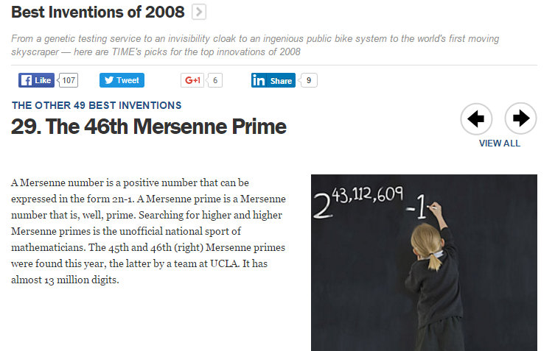

Slide 31
6. Мерсенови и съвършени числа*
6.1. Мерсенови числа
  До 1947 г: n=2, 3, 5, 7, 13, 17, 19, 31, 61, 89, 107, 127
  1963 г. е изчислено 23-тото Мерсеново просто число от университета в Илинойс 2¹¹²¹³ -1
  2008 г. 2⁴³¹¹²⁶⁰⁹ -1
  2009 г. 2⁴²⁶⁴³⁸⁰¹ -1
  2013 г. 2⁵⁷⁸⁸⁵¹⁶¹ -1 (с 17,425,170 цифри) http://www.mersenne.org/primes/digits/M57885161.txt
  2014 г. февруари 2³⁰⁴⁰²⁴⁵⁷-1 (43-то число)
  2014 г. ноември 2³²⁵⁸²⁶⁵⁷-1 (44-то число)
*http://primes.utm.edu/mersenne/index.html#known

Slide 32
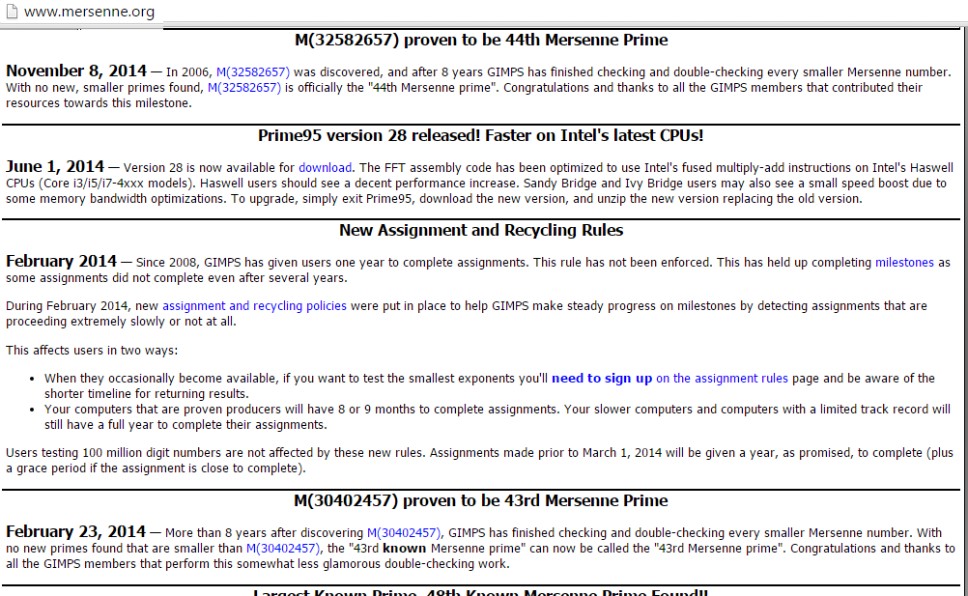

Slide 33
Алгоритъм за намиране на Мерсенови числа
Последователно, за всяко просто число n = 2, 3, 5, 7, 11, … се проверява дали М = 2^{n} – 1 е просто (не е ефективно за големи числа);
Метод на Лукас и Лемер (1930 г.)
Lucas-Lehmer Test:
  Ако p просто нечетно число, то Мерсеновото число (2^{p}-1) е просто тогава и само тогава, когато дели S(p-1),
където S(n+1) = S(n)²-2 и S(1) = 4.

Slide 34
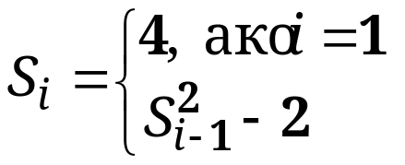
Алгоритъм за намиране на Мерсенови числа
Lucas-Lehmer Test:
Първите няколко члена на редицата S(n) са:
4, 14, 194, 37634, 1416317954, 2005956546822746114, 4023861667741036022825635656102100994, 16191462721115671781777559070120513664958590125499158514329308740975788034
Така, едно число M = 2^{p} – 1 е Мерсеново просто (за p нечетно) тогава и само тогава, когато:
(S_{p–1}) % (2^{p} – 1) = 0

Slide 35
6. Мерсенови и съвършени числа
6.2. Съвършени числа
Число p се нарича съвършено, ако е равно на сумата от всички свои делители (различни от числото p).
6 = 1 + 2 + 3,
28 = 1 + 2 + 4 + 7 + 14,
496 = 1 + 2 + 4 + 8 + 16 + 31 + 62 + 124 + 248;
8 128
33 550 336
8 589 869 056
137 438 691 328
2 305 843 008 139 952 128
2 658 455 991 569 831 744 654 692 615 953 842 176
191 561 942 608 236 107 294 793 378 084 303 638 130 997 321 548 169 216

Slide 36
6. Мерсенови и съвършени числа
Теорема. Ако 2^{n}–1 е просто, то
2^{n–1}.(2^{n}–1) е съвършено.
За n = 2: 2¹(2²−1) = 6 = 1+2+3
За n = 3: 2²(2³−1) = 28 = 1+2+4+7+14
За n = 5: 2⁴(2⁵−1) = 496 = 1+2+4+8+16+31+62+124+248
За n = 7: 2⁶(2⁷−1) = 8 128 = 1+2+4+8+ 16+32+64+127+254+508+1016+2032+ 4064
2^{32,582,656} * (2^{32,582,657}-1) 19,616,714 цифри

